Slide 1


Análise de Dados Cliente: “O Mercado”
Análise de Perfil e Segmentação RFM.
Período de Dados Analisados: 30/07/2020 à 31/12/2022.
por Carla Bruckmann
09 de Abril de 2025

Slide 2

Objetivo da Análise:
Reconhecimento de perfil de clientes através de Análise Exploratória e Segmentação RFM, possibilitando a aplicação e otimização de estratégias de retenção e crescimento.
1
Perfil de Clientes
Análise exploratóra.
Desempenho de Canais e Campanhas
2
Canais de vendas de maior retorno e engajamento.
3
Segmentação de Clientes
Métodologia RFM e Valor Monetário.
4
Esforços e Otimização
Segmentos potenciais, fidelização e ações.

Slide 3
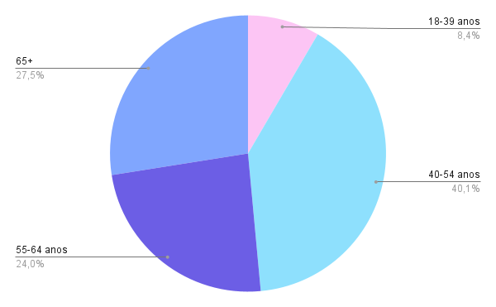
Perfil de Clientes:
Principais resultados de análise exploratória - Faixa Etária:
Porcentagem de Clientes por Faixa Etária:
Total de Clientes:
2.240
18 - 39 anos
40 - 54 anos
189
898
55 - 64 anos
65 +
537
616
“Personalizar marketing para faixa de 40-54 anos.”

Slide 4
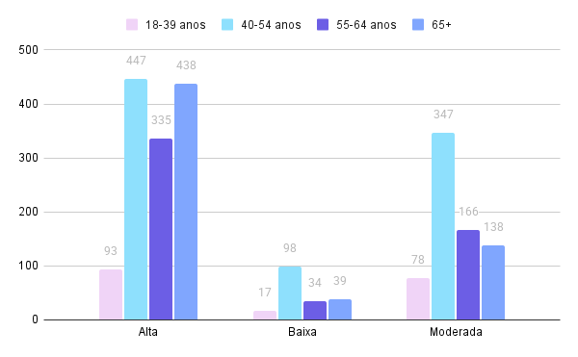
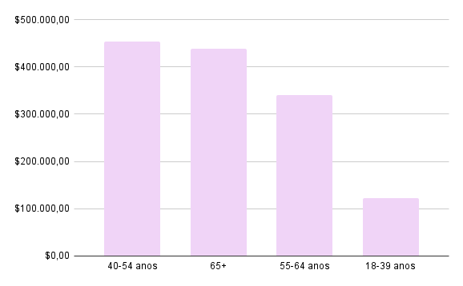
Perfil de Clientes:
Principais resultados de análise exploratória - Faixa Etária:
Frequência de Compras Por Faixa Etária:
Gasto Total por Faixa Etária:
“40-54 anos apresenta maior frequência e valor de compras.”

Slide 5
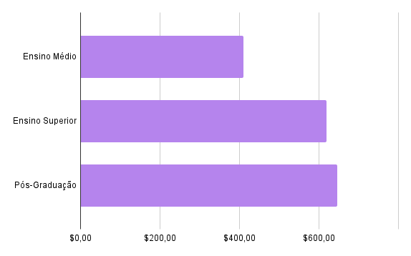
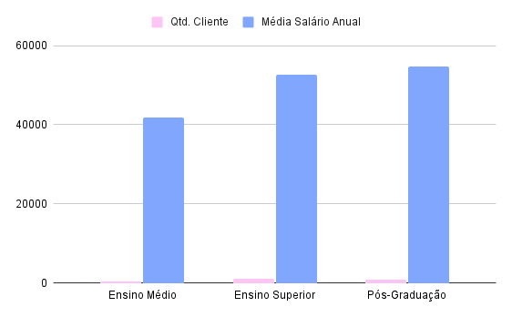
Perfil de Clientes:
Principais resultados de análise exploratória - Nível Educação:
Média Total de Compras por Nível de Educação:
Média de Salário Anual pelo Nível de Educação:
“Nível de instrução impacta o comportamento de consumo.”

Slide 6
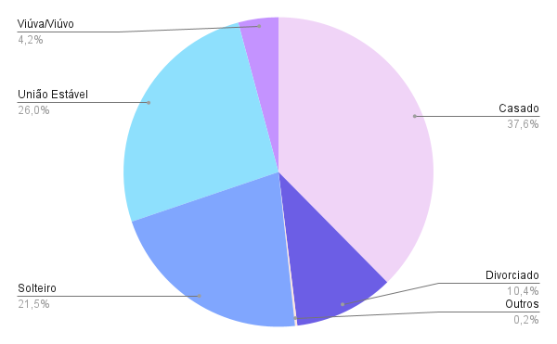
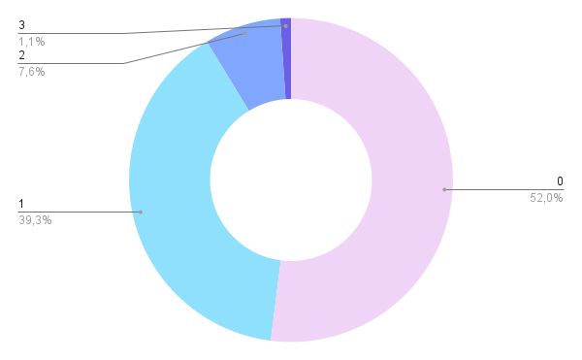
Perfil de Clientes:
Principais resultados de análise exploratória - Estado Civil e Filhos:
Impacto de Estado Civil no Total de Compras:
Impacto de Número de Filhos no Total de Compras:
“Clientes Casados e Sem Filhos apresentam maior valor de compra.”

Slide 7

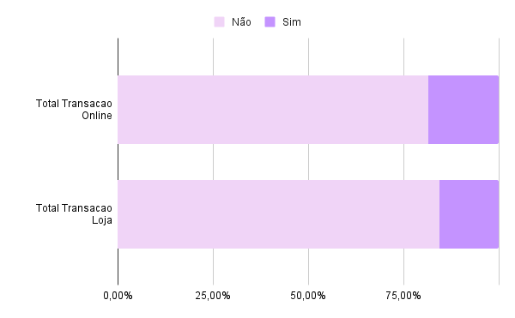


Desempenho de Canais e Campanhas:
Transações por Canais com Resposta à Campanha:
A maioria das transações ocorreu em loja física, com clientes que não responderam à campanha.
A proporção de resposta positiva à campanha foi ligeiramente maior no canal online do que na loja física.
Pode Indicar que campanhas online estão alcançando melhor o público engajado digitalmente.
“Investir em ato de resposta e benefício percebido. Ex:
Loja Física: Cupons de desconto em pagamento em loja.
Loja Online: Frete Grátis para compras.”

Slide 8
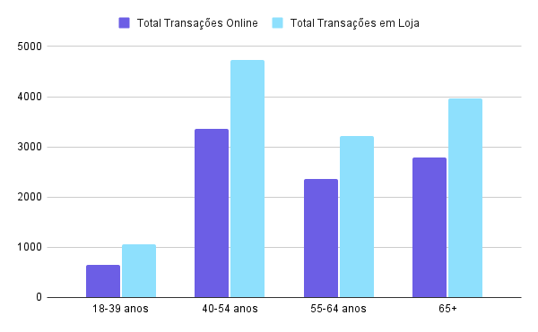
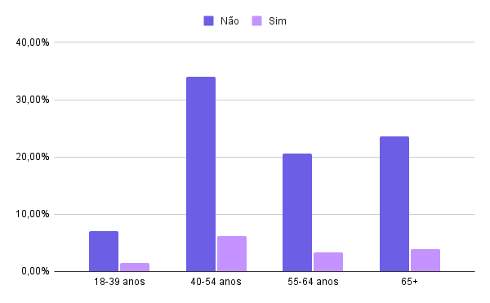
Desempenho de Canais e Campanhas:
Comparativo de Canais de Venda por Faixa Etária:
Faixa Etária e Resposta à Campanha:
“Investir na melhoria da experiência de compra online, principalmente para faixas 40 - 54 anos e 60+.”

Slide 9







Segmentação de Clientes - RFM:
1
Recência
Em Recuperação: Comportamento fraco, mas ainda vivos. Precisam de incentivo.
Clientes Premium: Recente, frequente e com valor.
Tempo desde a última compra.
2
Frequência
Número de Compras.
Clientes Fiéis: Frequência e bons gastos, recência variável.
Novos Clientes: Compraram recentemente, mas com pouca frequência e valor.
3
Monetário
Gasto total do cliente.
Clientes em Potencial: Tendência de crescer, deram sinais positivos.
Inativos ou Fracos: Inativos ou com comportamento muito inconsistente.
Clientes em Risco: Já foram bons, mas esfriaram.
“Clientes Premium: grupo de clientes mais valioso! Fidelizar e manter.”

Slide 10
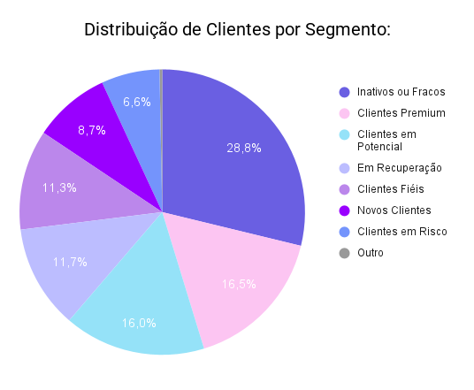
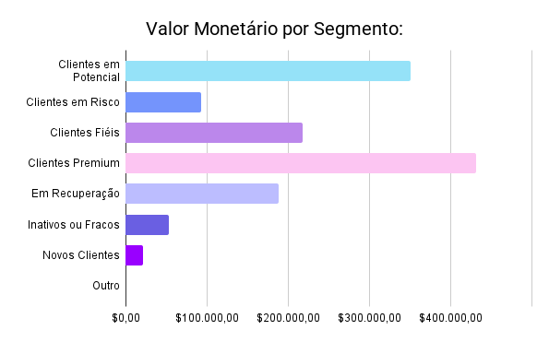
Segmentação de Clientes - RFM
16,5%
16,0%
Clientes Premium:
Clientes em Potencial
Segmento com maior valor monetário.
Necessário cultivar relacionamento com segmento.
28,8%
Clientes lnativos
Com comportamento inconsistente.

Slide 11
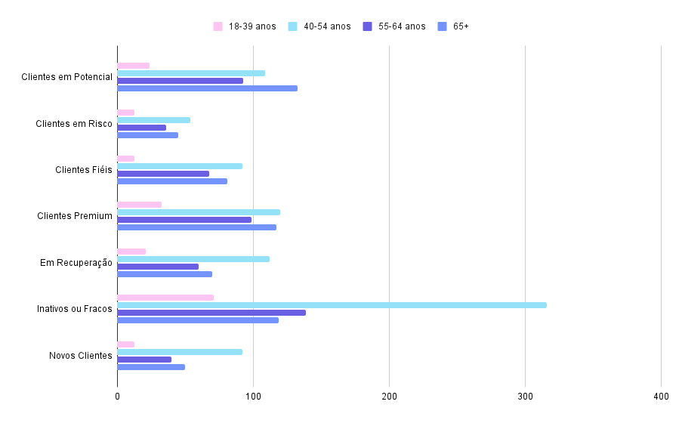
Segmentação de Clientes - RFM
Segmentação por Faixa Etária:
40-54 anos
Grande quantidade em todas as categorias da segmentação.
65+ anos
Destacam-se em Clientes Potencial
“Foco no reengajamento de clientes inativos 40-54 anos, pode ter grande impacto.”

Slide 12
Esforços e Otimização
Otimização de campanhas, incluindo programas de fidelidade e benefícios, sendo direcionadas para canais específicos de vendas, idade, estrutura familiar e nível educacional de clientes.
Criação de programas VIP, benefícios exclusivos e atendimento diferenciado voltados à Clientes Premium e Fiéis.
Focar em estratégias de conversão e nutrição de Clientes Potencial, para transforma-los em clientes ativos. Combos, Cupons progressivos.
Reengajamento de Clientes Inativos, através de campanhas de reativação com ofertas especiais, pesquisa de satisfação. Pode gerar grande retorno financeiro.
Clientes mais maduros representam mais de 70% do total. Estratégias e campanhas devem considerar conforto e confiança na marca.
Melhorar a experiência online, com navegação fácil e intuitiva, promoções exclusivas, para maior conversão de campanhas.
Incentivar Clientes Novos à repetir compra, oferecendo campanha de “boas-vindas”, “compre novamente”
Monitoramento e retenção de Clientes em Risco. Alertas personalizados, descontos limitados, pesquisa de satisfação.
“Obrigada!.”

